Slide 1
Mednarodna izmenjava Göttingen - Gorje
Pomembne informacije za učence in starše

Slide 2
Potek projekta
šolsko leto 2016/17
oddaja prijavnic z življenjepisom (spisom o sebi)
dopisovanje s svojim partnerjem
šolsko leto 2017/18
september 2017: obisk učencev iz Gorij v Göttingenu (naši učenci so nastanjeni pri svojih nemških partnerjih)
maj 2018: obisk učencev iz Göttingena v Gorjah (nemški učenci so nastanjeni pri naših učencih)

Slide 3
Namen izmenjave med učenci
spoznavanje drugačnosti
spoznavanje navad učencev in njihovih družin v drugi državi
spoznavanje drugačnega šolskega sistema in poteka pouka
spoznavanje tuje kulture
soočanje s samostojnostjo
biti daleč od doma
biti brez neposredne bližine in pomoči staršev
odgovornost za svoja dejanja
prilagajanje in uspešno sodelovanje s partnerji

Slide 4
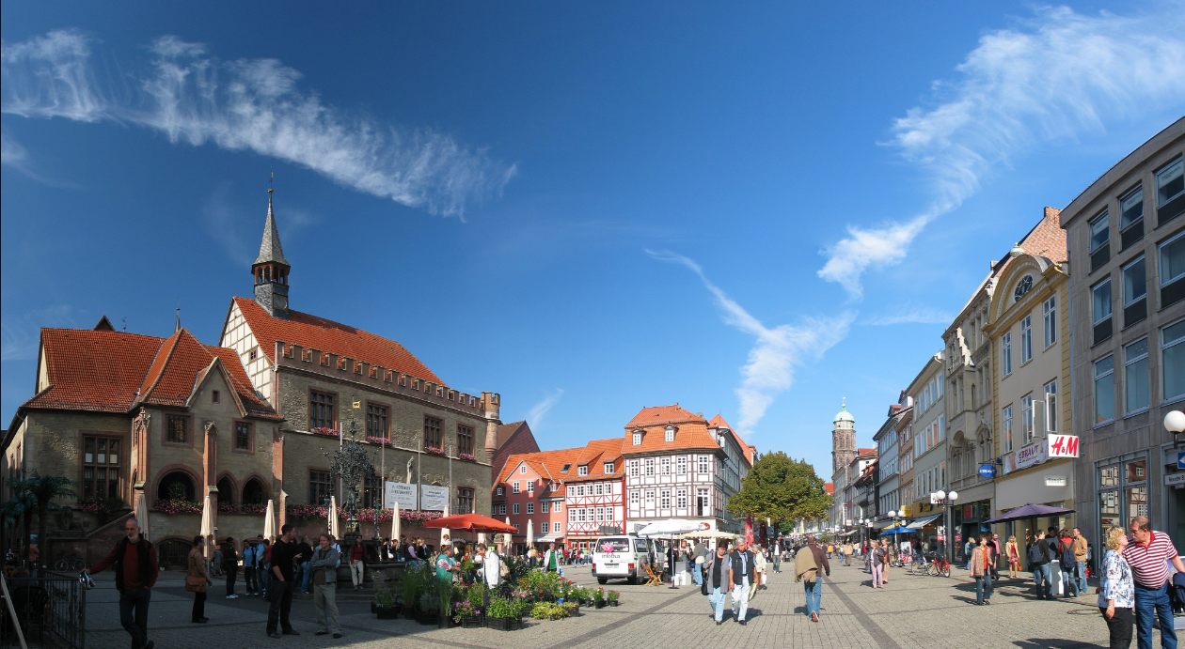
Göttingen (Nemčija)
mesto s 132.500 prebivalci (2016)
zvezna dežela Spodnja Saška (Niedersachsen)
univerzitetno mesto
izobraževalni center Nemčije

Slide 5
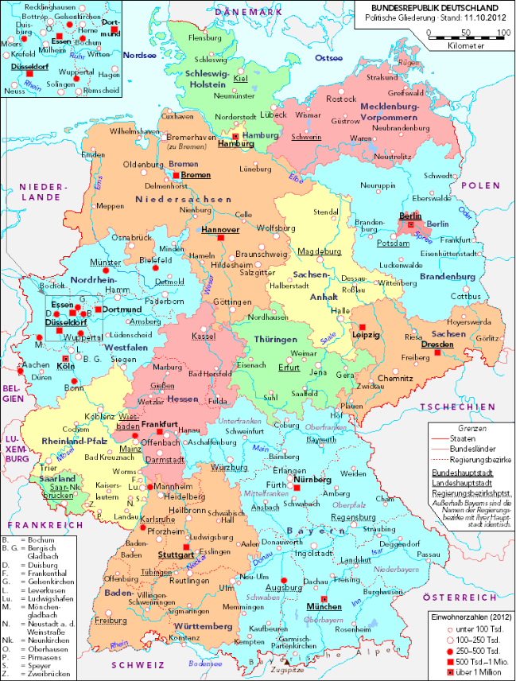

Slide 9
Šola
Europaschule Theodor-Heuss-Gymnasium Grotefendstraße 1 D-37075 Göttingen
950 učencev
85 učiteljev

Slide 10
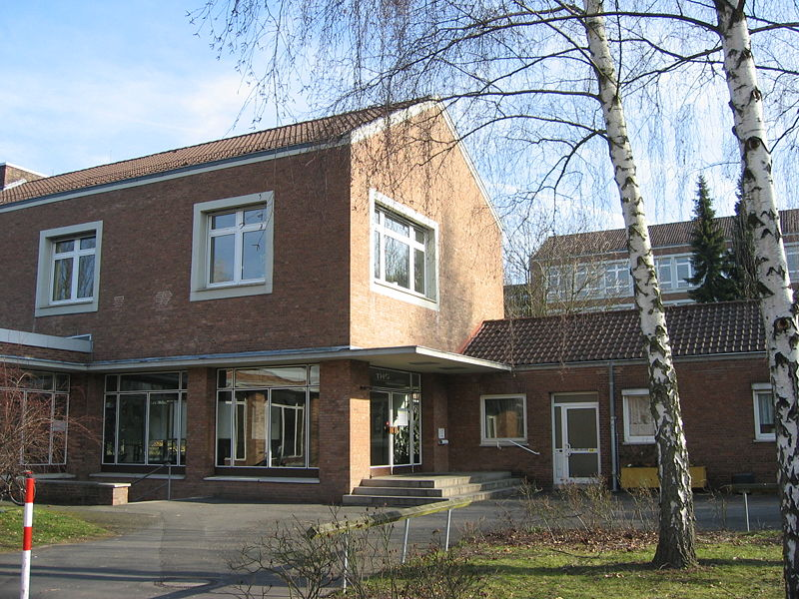
Fotografije šole

Slide 12
Datum izmenjave
učenci iz Gorij v Göttingenu:
20. – 26. 9. 2017
učenci iz Göttingena v Gorjah:
23. – 29. 5. 2018 ali 30. 5. – 5. 6. 2018
(od srede do torka)

Slide 13
Splošne informacije o izmenjavi
uradni jezik je angleščina
stroški v preteklih sezonah: cca. 200 €
stroški vključujejo: povratno vozovnico za vlak do Göttingena, darila za učiteljice v Göttingenu, izlete in dejavnosti, ki bodo organizirani v maju 2018
otrok s seboj vzame do 50 € žepnine
evropska kartica zdravstvenega zavarovanja
veljaven potni list ali osebna izkaznica
potrdilo, da učenec lahko potuje sam (skupinsko)

Slide 14
Obveznosti učencev
učenci zamujeno snov nadoknadijo
že vnaprej si morajo pridobiti ocene
učenci morajo imeti zadovoljiv uspeh
ko jim je določen partner, si z njim dopisujejo preko elektronske pošte
pripravijo darilo za družino, ko odpotujejo v Nemčijo
nemški partnerji jih bodo spremljali pri pouku
učenci ves čas skrbijo za svoje nemške partnerje (za njihovo zadovoljstvo...)

Slide 15
Obveznosti družine
zagotoviti ustrezno ležišče – ni potrebno, da ima partner svojo sobo
zagotoviti ustrezne obroke (zajtrk, kosilo, malico, večerjo)
partnerja vključiti v življenje družine in mu nuditi varno okolje
za konec tedna partnerju lahko pripravite zanimiv izlet
skupaj z ostalimi starši in učenci organizirati piknik

Slide 16
Prijavni formular
potrebno je čim bolj natančno izpolniti obrazec v nemščini (na str. 4), na začetnih straneh je obrazec v slovenščini za lažje razumevanje; nemški obrazec izpolnite v angleščini (lahko tudi v nemščini)
priloga: življenjepis (spis o sebi) v angleščini in kaj učenec/učenka od izmenjave pričakuje
rok za oddajo prijavnih formularjev:
sreda, 22. februar 2017

Slide 17
Spletna stran oš gorje
spremljajte aktualna obvestila o izmenjavi na spletni strani šole:
Projekti – Mednarodni projekti – izmenjava Göttingen, Nemčija

